Slide 1
Федеральное государственное бюджетное
образовательное учреждение высшего образования
«Санкт-Петербургский государственный архитектурно-строительный университет»
Кафедра архитектурного проектирования СПбГАСУ
направление подготовки 07.03.01 – Архитектура
ЗАДАНИЕ на разработку курсового проекта
ПРОЕКТ ИНДИВИДУАЛЬНОГО ЖИЛОГО ДОМА
2019

Slide 2
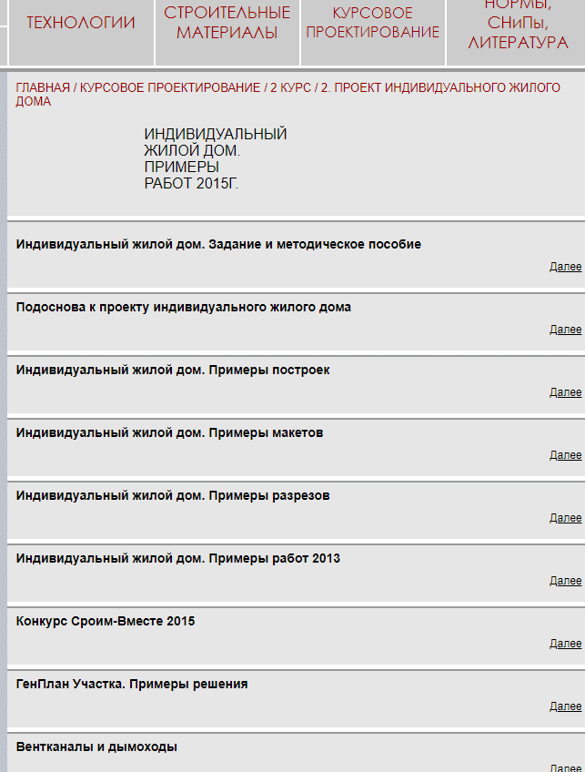
Информационное сопровождение проекта
-Программа-задание Индивидуальный жилой дом
-Методическое пособие по проекту индивидуального жилого дома
http://www.dom-cottag.ru

Slide 4
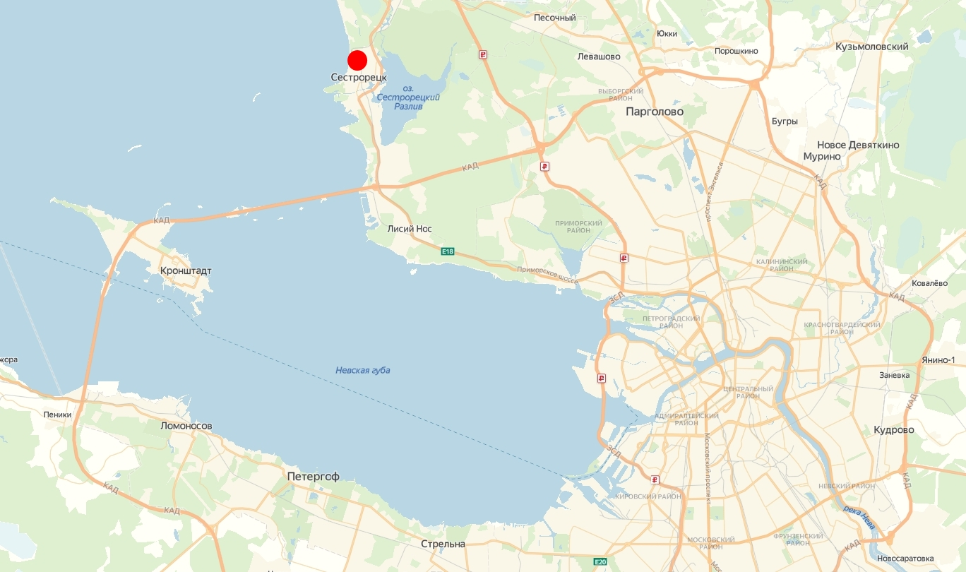
Ситуация

Slide 5
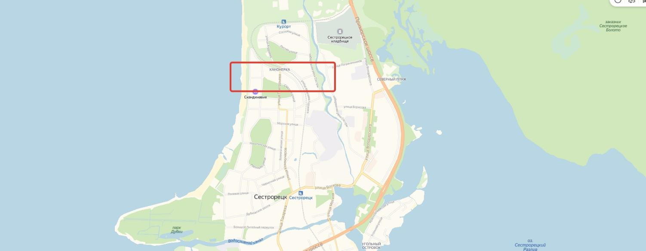
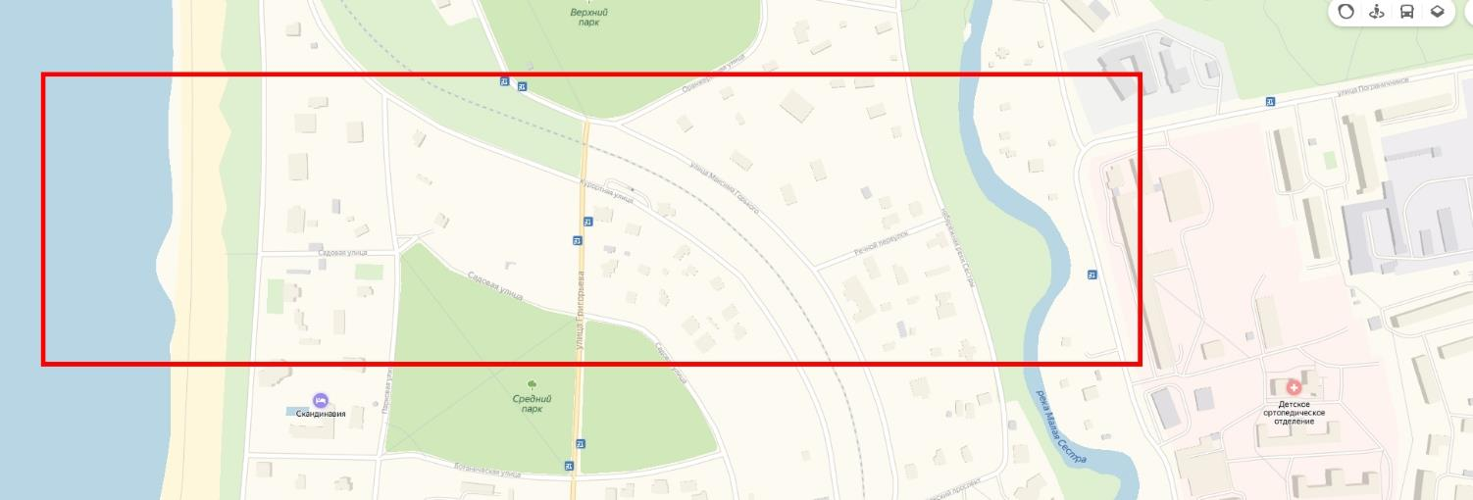
Ситуация

Slide 6
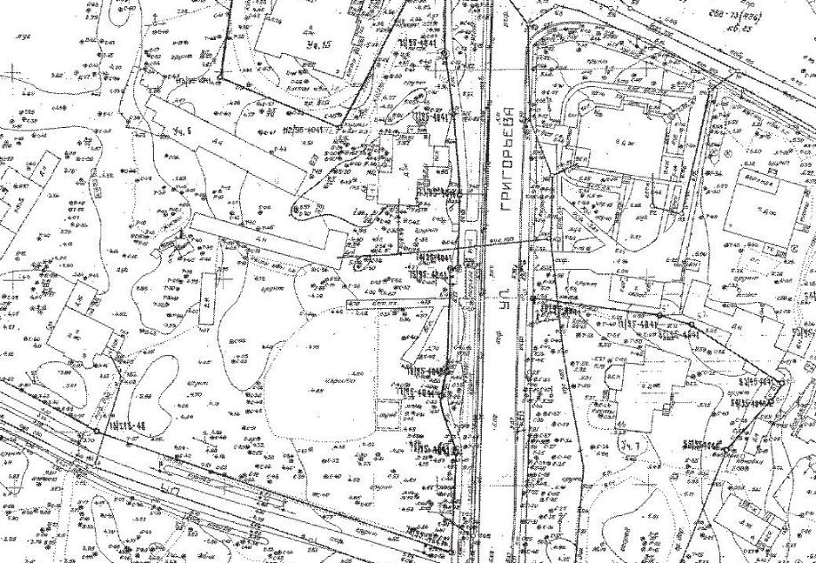
подоснова

Slide 7
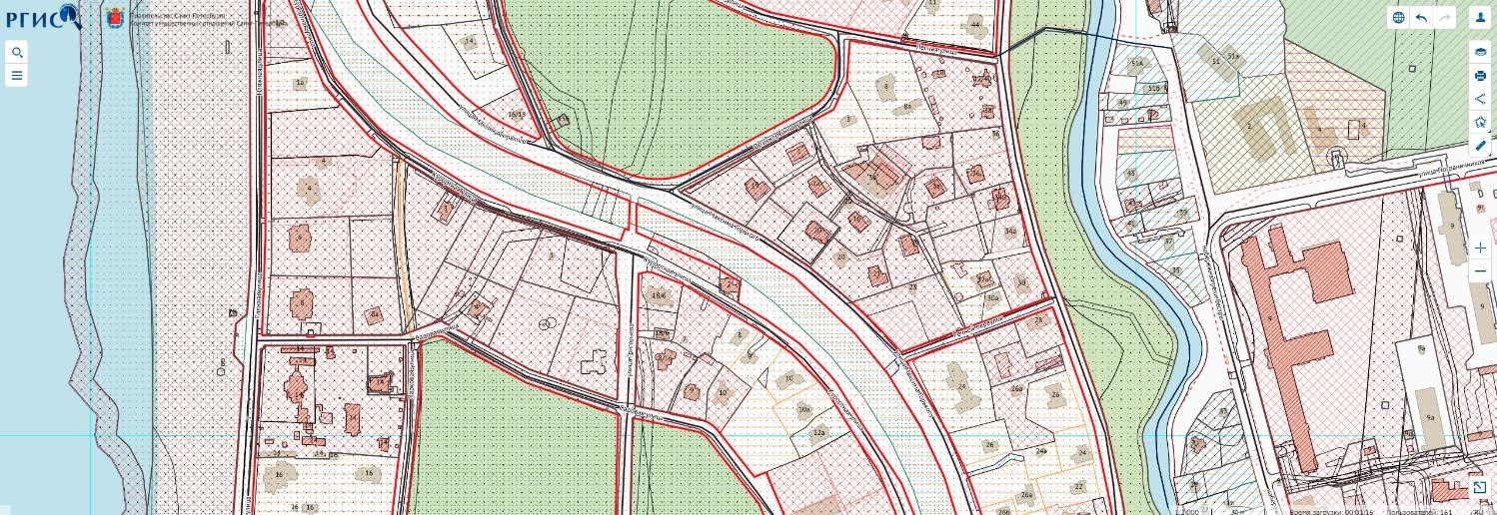
подоснова
http://rgis.spb.ru
Выбор участка проектирования

Slide 8
легенда
Семья:
-состав;
-род занятий;
-образ жизни;
-особенности

Slide 9
требования

Slide 10
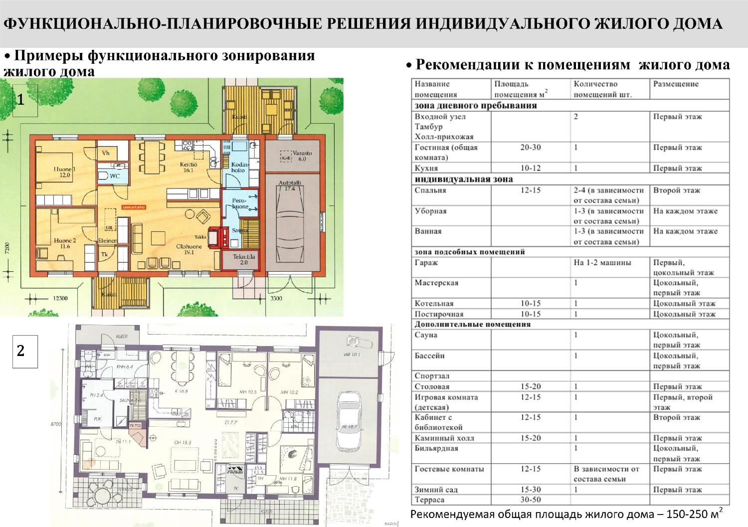
требования

Slide 11
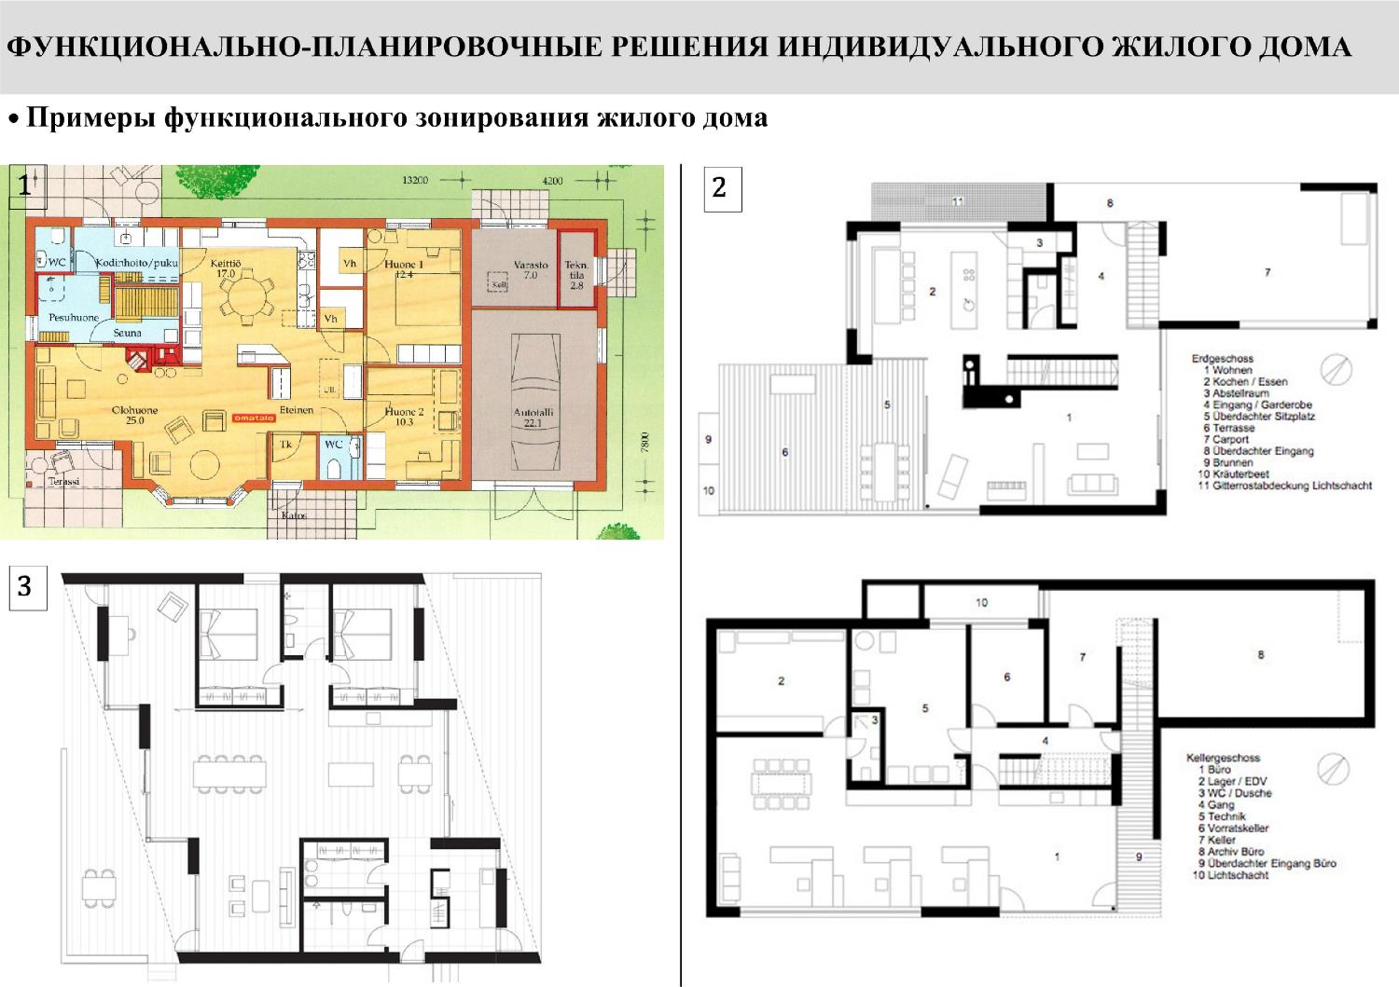
требования

Slide 13
Последовательность проектирования
МЕСТО
1. ВЫБОР УЧАСТКА
2. СЕМЬЯ И РАБОТА
3. ТЕХНИЧЕСКОЕ ЗАДАНИЕ
ФУНКЦИОНАЛЬНОЕ ЗОНИРОВАНИЕ ДОМА (СВЯЗИ)
5. ГЕНЕРАЛЬНЫЙ ПЛАН
6. ОБЪЁМНО-ПРОСТРАНСТВЕННАЯ СХЕМА
7. КОНСТРУКТИВНАЯ СИСТЕМА
ВНЕШНИЙ ВИД (ОБРАЗ И ЭСТЕТИКА)
ИНТЕРЬЕР
ПРОЦЕСС
ТЕХНОЛОГИЯ
ПРОЕКТИРОВАНИЕ

Slide 14
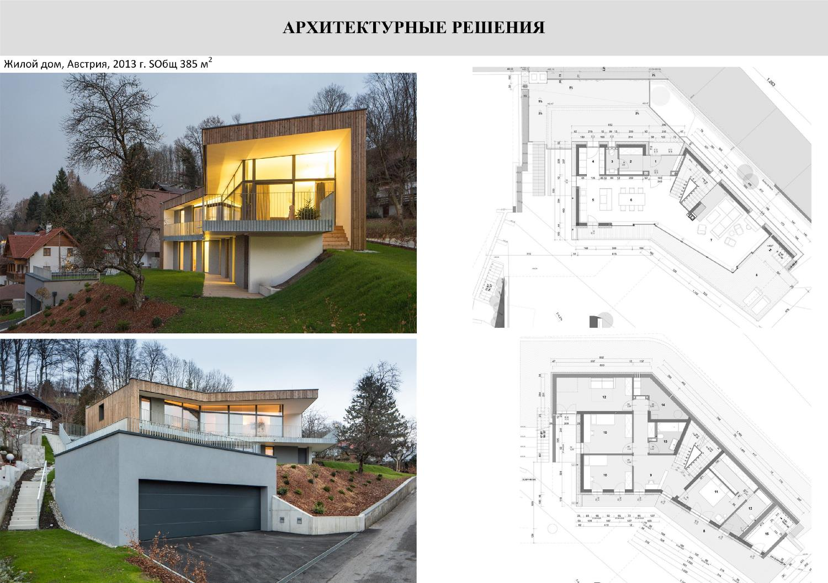

Slide 15
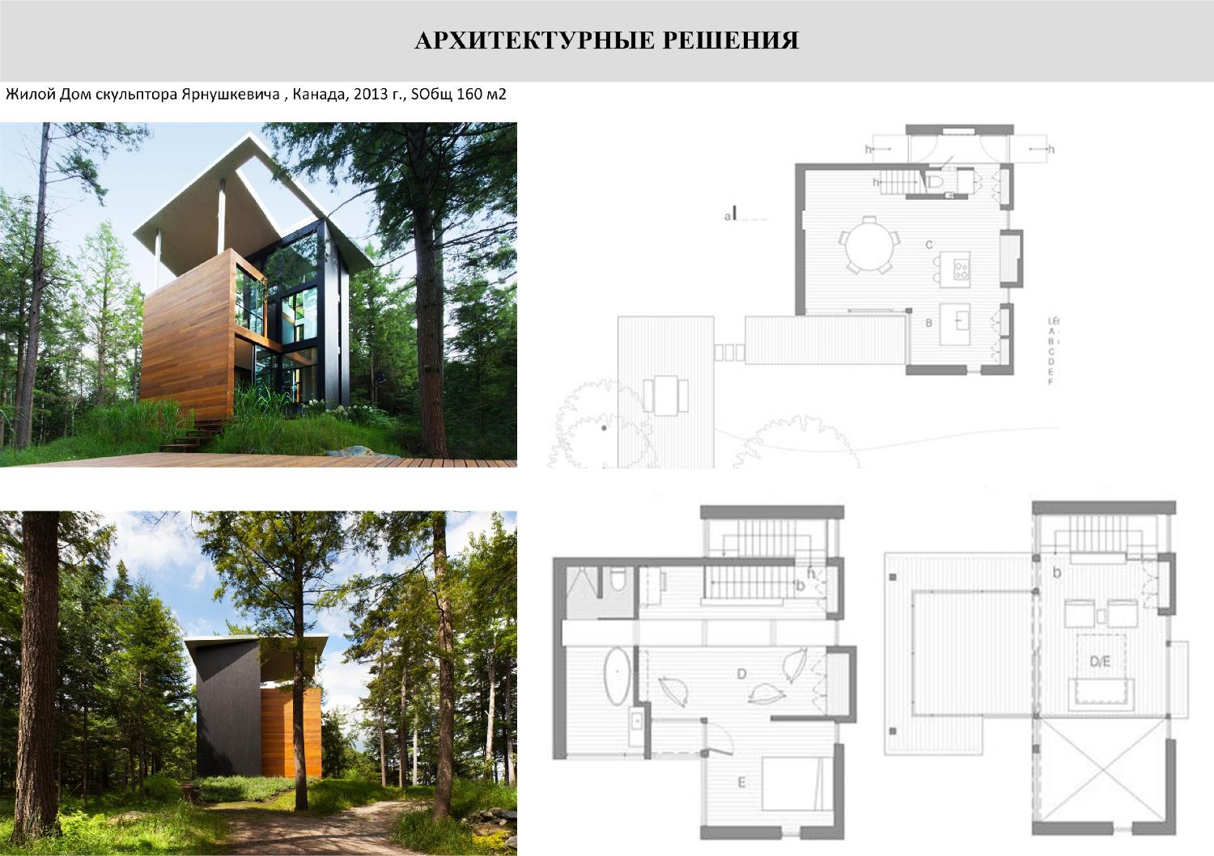

Slide 16
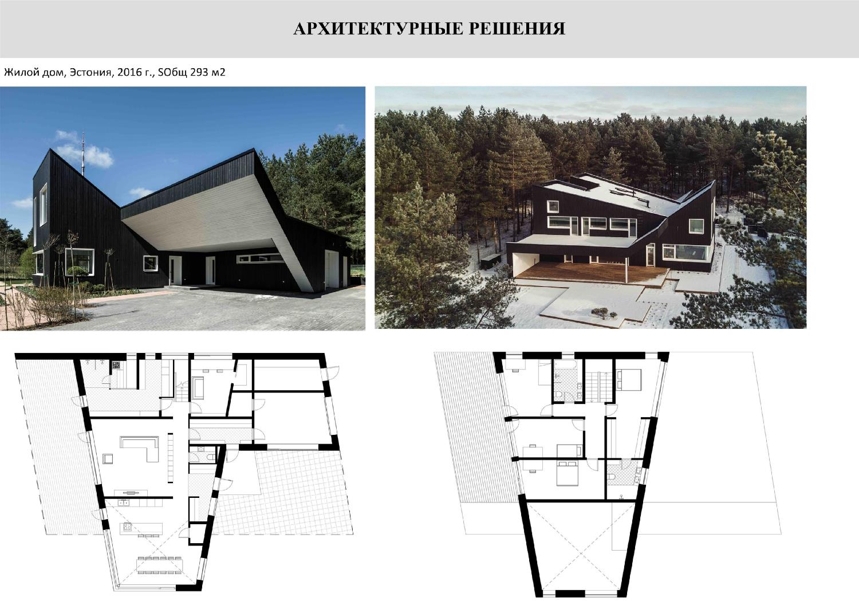

Slide 17
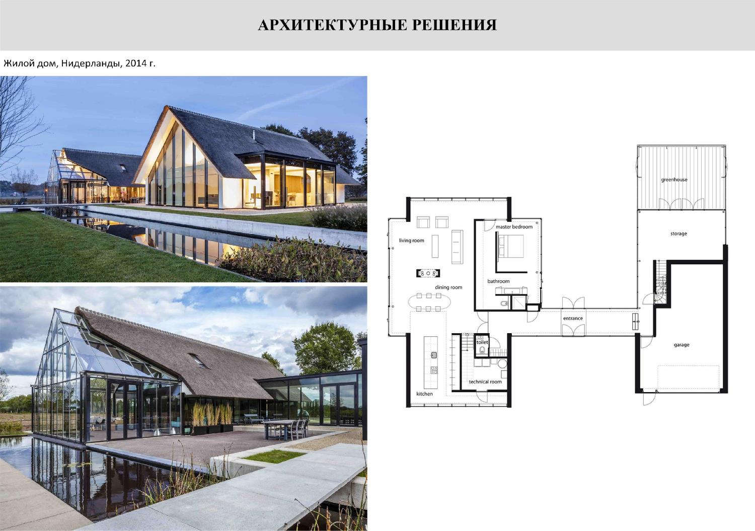

Slide 19
Ход выполнения и состав проекта
Клаузура. Отражает поиск принципиальной идеи проекта. Включает в себя ситуационную схему, схему генплана участка, планы этажей в масштабе 1:100, характерный разрез, фасады (не менее двух) и два перспективные рисунки (не менее одного), ТЭП, краткое описание семьи. Выполняется в ручной графике.
Форэскиз. Является уточнённой версией клаузуры. Выполняется в составе окончательной подачи с степенью проработки, соответствующей стадии. Техника выполнения не регламентируется. Допускается использование совмещения ручной и компьютерной графики.
Эскиз. Выполняется в составе окончательной подачи с степенью проработки, соответствующей стадии. Предпочтительно выполнение с использованием компьютерной графики. На последующем занятие после подачи стадии «эскиз», требуется демонстрация эскизного макета проекта.
Окончательная подача. Разрабатывается после обсуждения результатов эскизной стадии. Свободная графика.
Формат подачи: Планшет 100 х 60 см (вертикальная ориентация). Студенты отмеченные на стадии эскиз, могут оформить свой проект с учетом компоновки на формате 60 х 60 см (при этом студент формирует компоновку подачи на компьютере, на формате 100 х 100 см, используя основные, установленные масштабы проекций, с последующим пропорциональным уменьшением до формата 60 х 60 см)
с характеристикой семьи, участка и обоснованием выбранного решения.
Состав подачи проекта:
 | Наименование проекции | масштаб
1 | Ситуационный план | 1:5000
2 | Генеральный план участка | 1:500; 1:1000
3 | Планы этажей | 1:50; 1:100;
4 | Фасады | 1:50; 1:100
5 | Разрез(ы) | 1:50; 1:100
6 | Перспективный вид(ы)
7 | ТЭП
На планах обязательна расстановка мебели и оборудования. Все проекции должны быть подписаны с указанием масштаба.
В композицию подачи должна входить краткая пояснительная записка с характеристикой семьи, участка и обоснованием выбранного решения

Slide 20
СРОКИ ВЫПОЛНЕНИЯ
ВЫДАЧА ЗАДАНИЯ | КЛАУЗУРА | ФОРЭСКИЗ | ЭСКИЗ | ОКОНЧАТЕЛЬНАЯ ПОДАЧА
28 ОКТЯБРЯ | 31 ОКТЯБРЯ | 25 НОЯБРЯ | 9 ДЕКАБРЯ | 23 ДЕКАБРЯ

